Slide 1
Wizyta uczniów z Turcji w Szkole Podstawowej w Mrokowie
04-11.03.2023

Slide 2
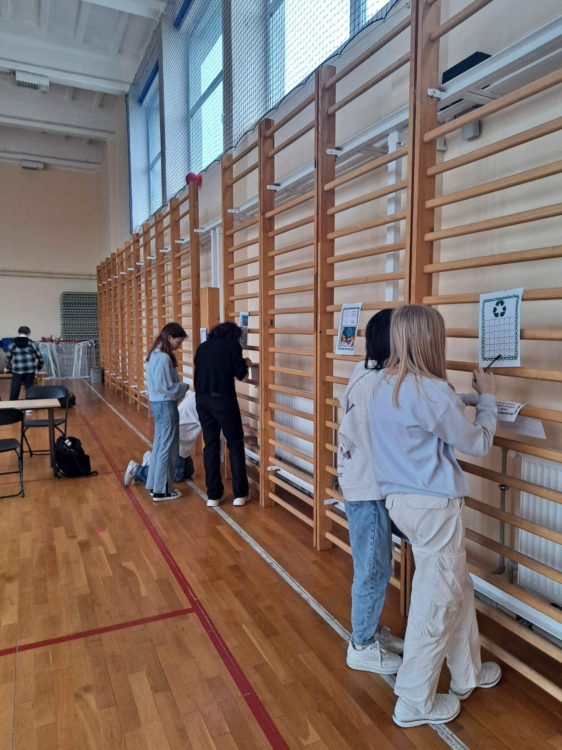
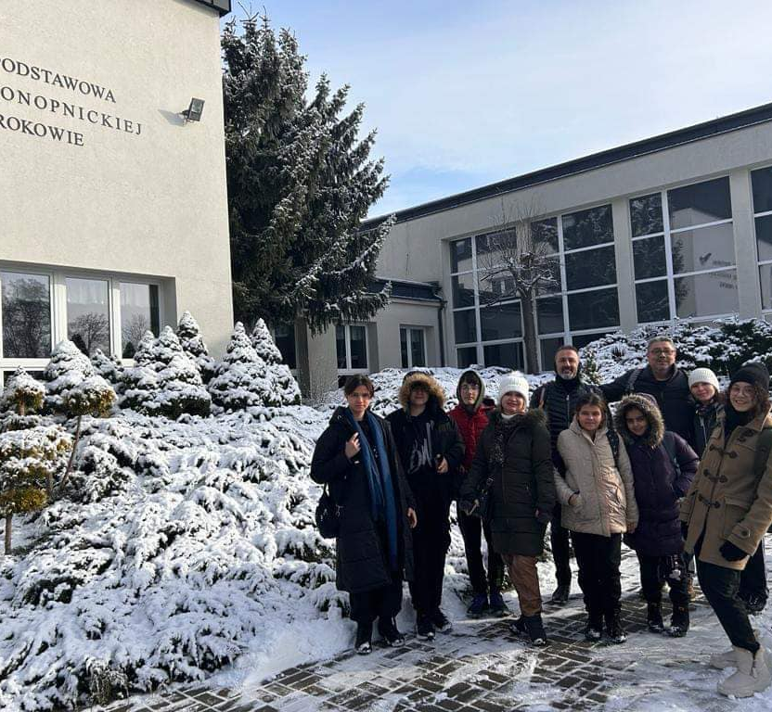
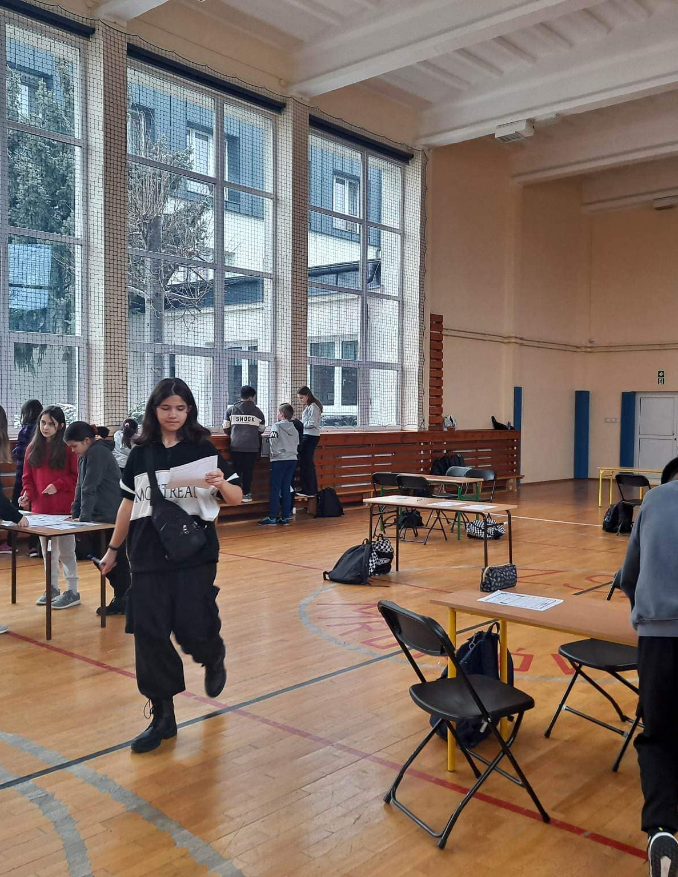
W dniach 6.03-10.03 w naszej szkole gościli nauczyciele oraz uczniowie z tureckiej Antalya. Wizyta odbyła się w ramach Akredytacji Erasmus+
Pierwszego dnia wizyty nasi goście zostali uroczyście przywitani na oficjalnym spotkaniu w bibliotece szkolnej. Uczniowie z klasy 7c przedstawili informacje o szkole, naszym kraju, tradycjach, kuchni i znanych Polakach.
Następnie zostali oprowadzeni po szkole oraz zapoznali się z polskim systemem edukacji. Kolejnym etapem były warsztaty związane z recyklingiem i ochroną naszej planety. Uczniowie kl. 6c wraz z tureckimi kolegami rozwiązywali ekologiczny escape room. Wszyscy bardzo się zaangażowali i współdziałali w odgadywaniu zagadek, łamaniu kodów i szyfrów. Oczywiście wszystko w języku angielskim.
Witamy w naszej szkole!

Slide 3
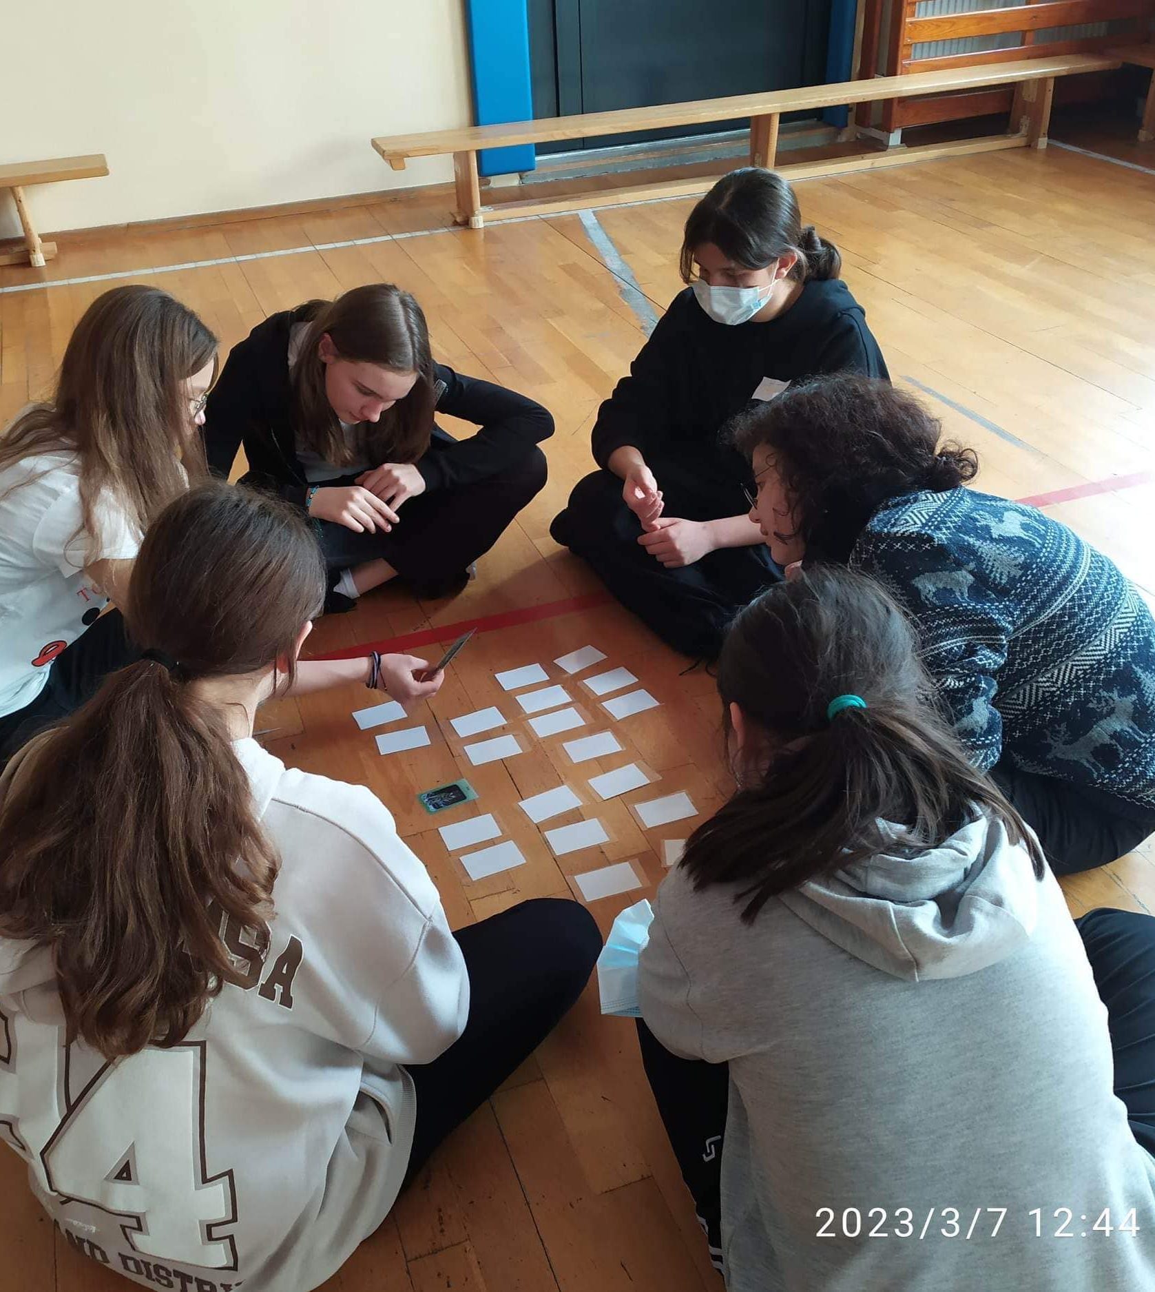
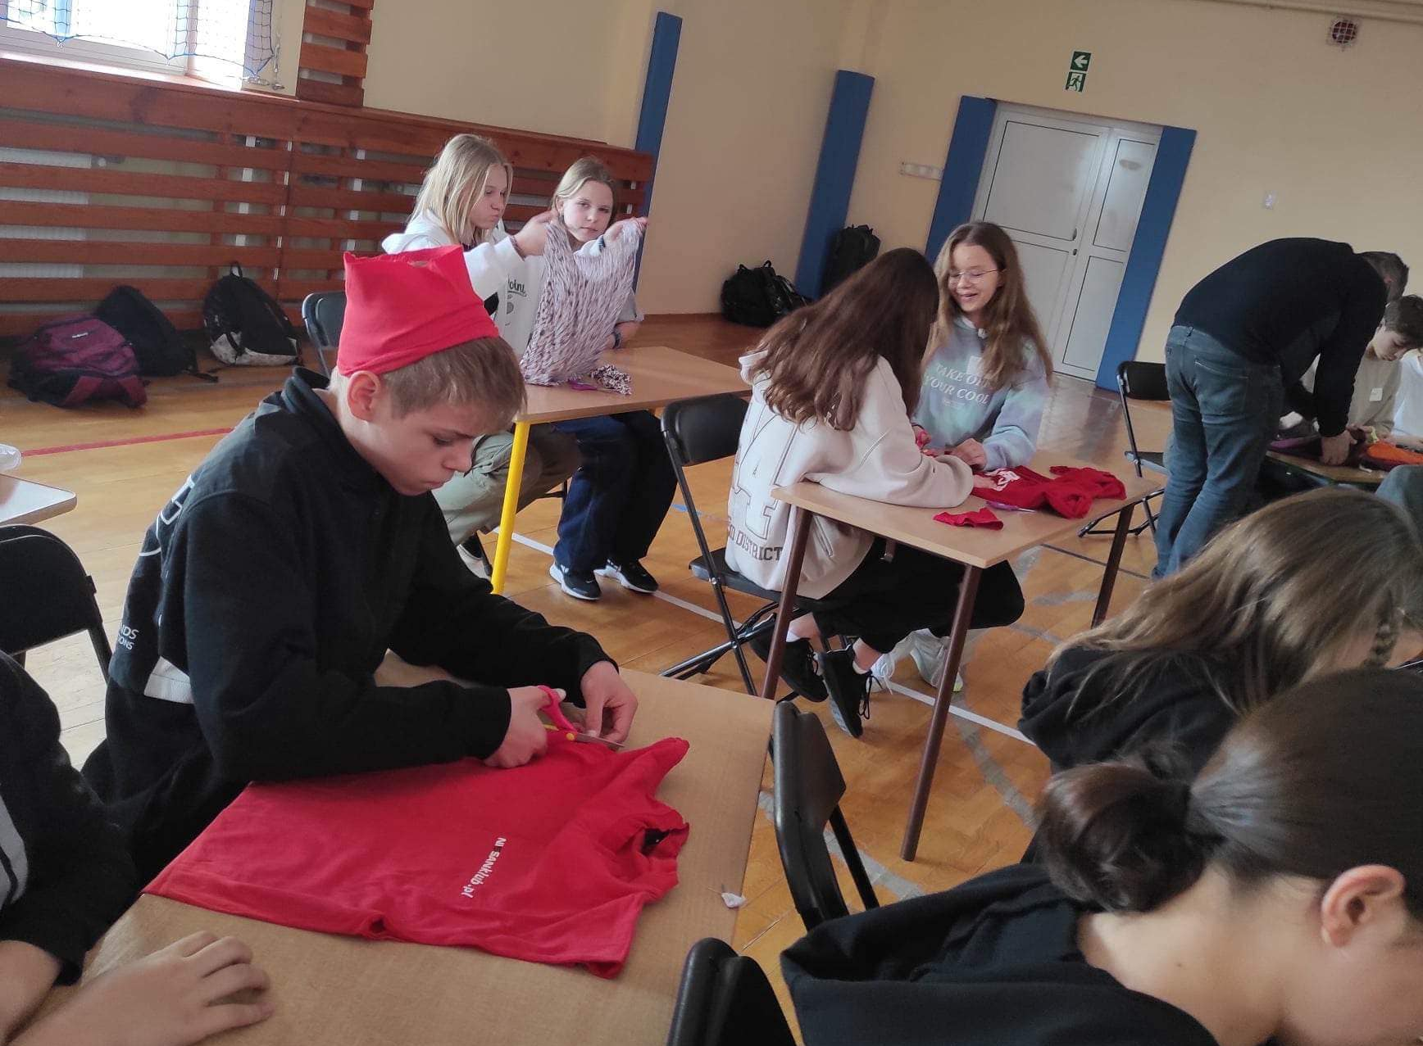
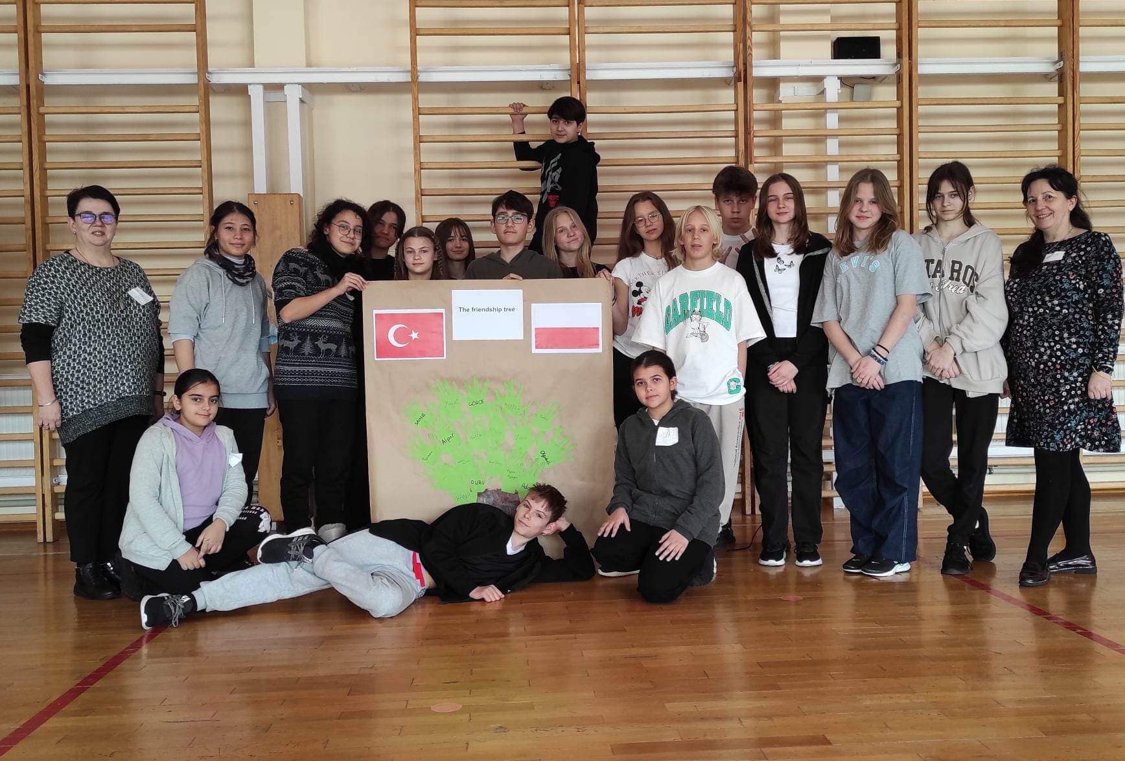
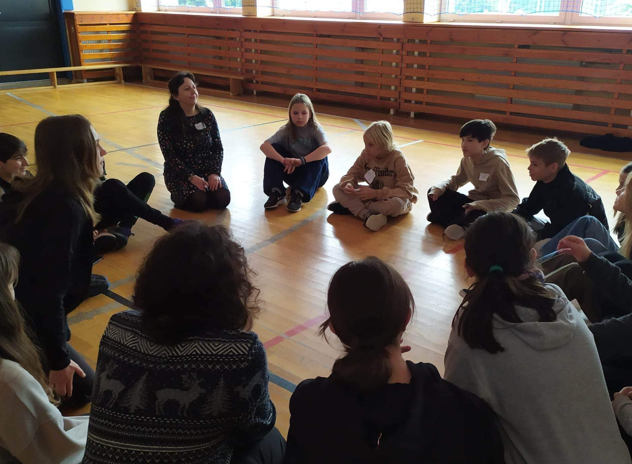
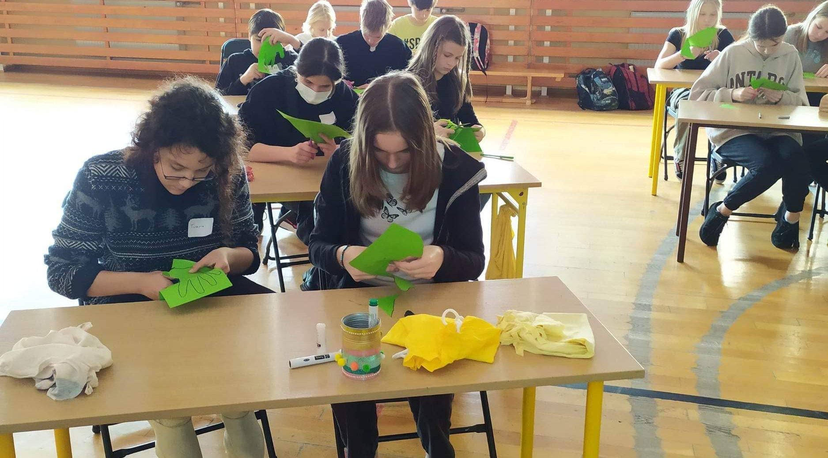
Drugiego dnia pobytu zaproponowaliśmy gościom warsztaty ekologiczne. Zajęcia poprowadzone przez panie Jolantę Januszewicz i Anetę Michalczyk, a dotyczyły wybranych celów zrównoważonego rozwoju i idei minimalizowania odpadów. Oprócz kilku ćwiczeń integrujących grupę nasi uczniowie wraz z tureckimi gośćmi wykonywali eco torby z wykorzystaniem starych t-shirtów oraz przygotowali szkolny ogród w doniczkach. Zwieńczeniem naszych czterogodzinnych warsztatów było przygotowanie drzewka przyjaźni. Po mocno aktywizujących zajęciach goście udali się do rodzin naszych uczniów, aby spędzić razem popołudnie.

Slide 4
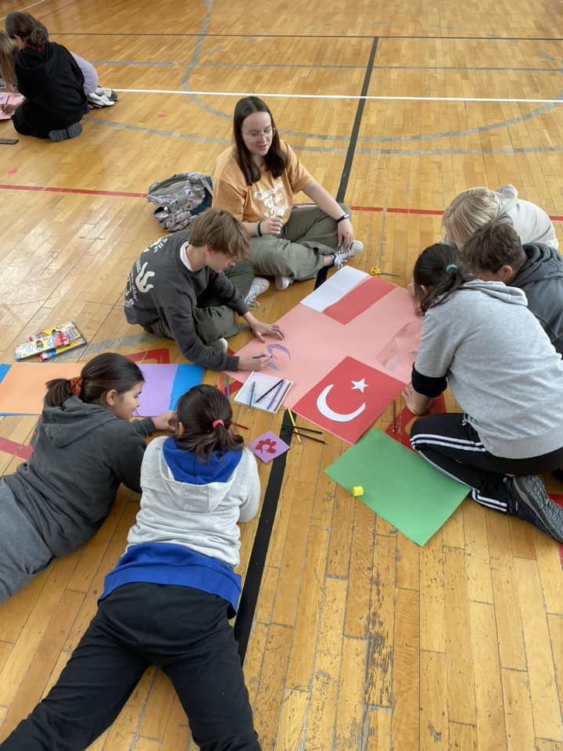
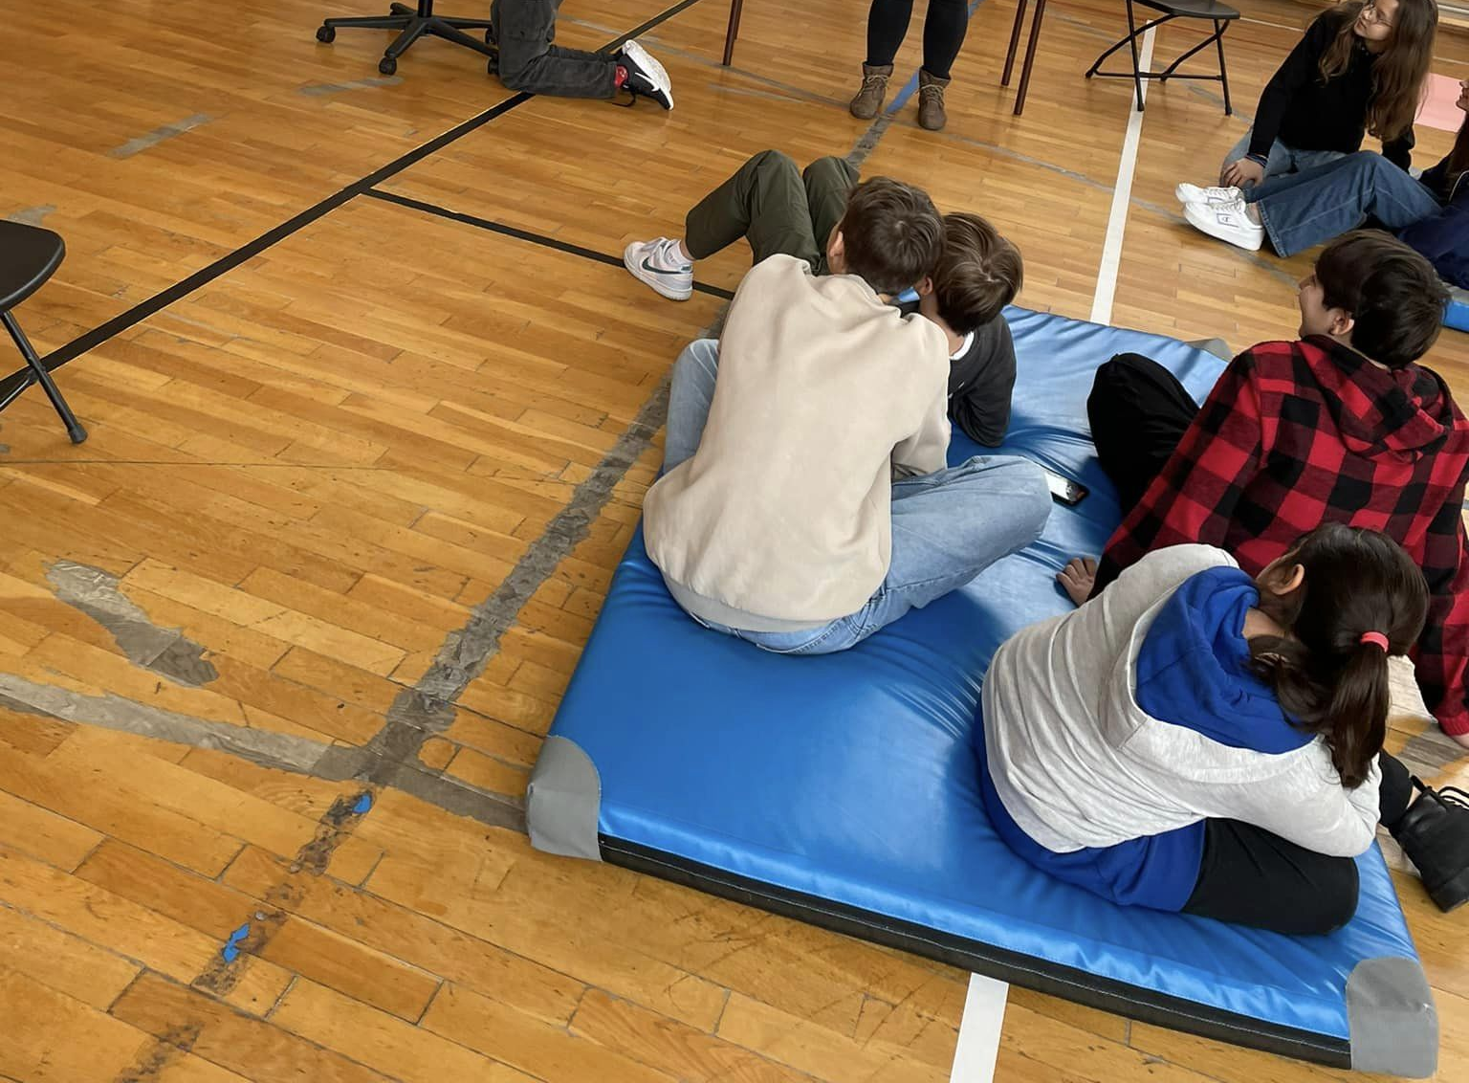
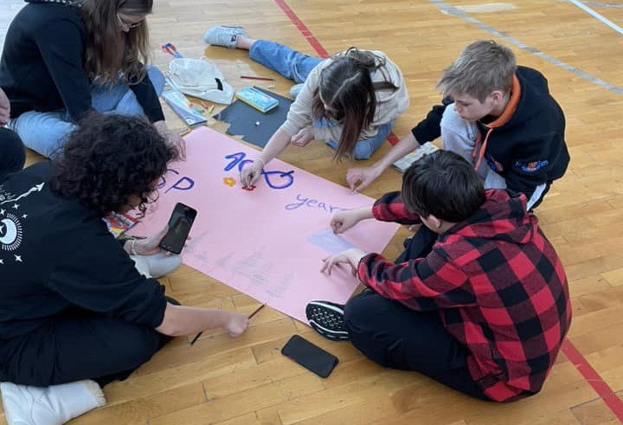
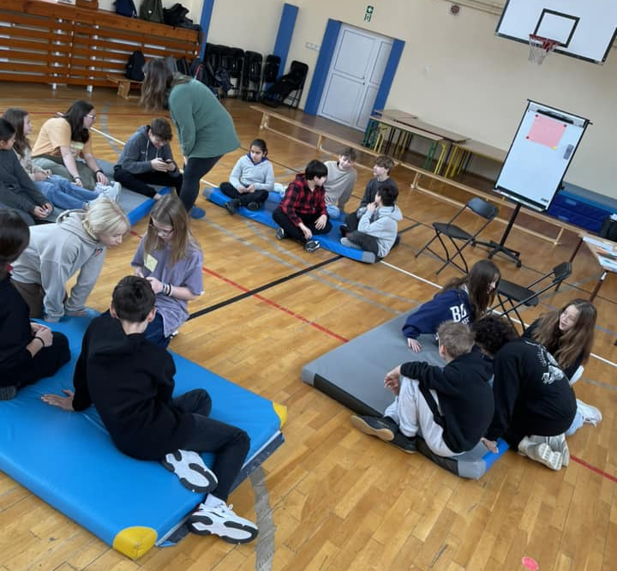
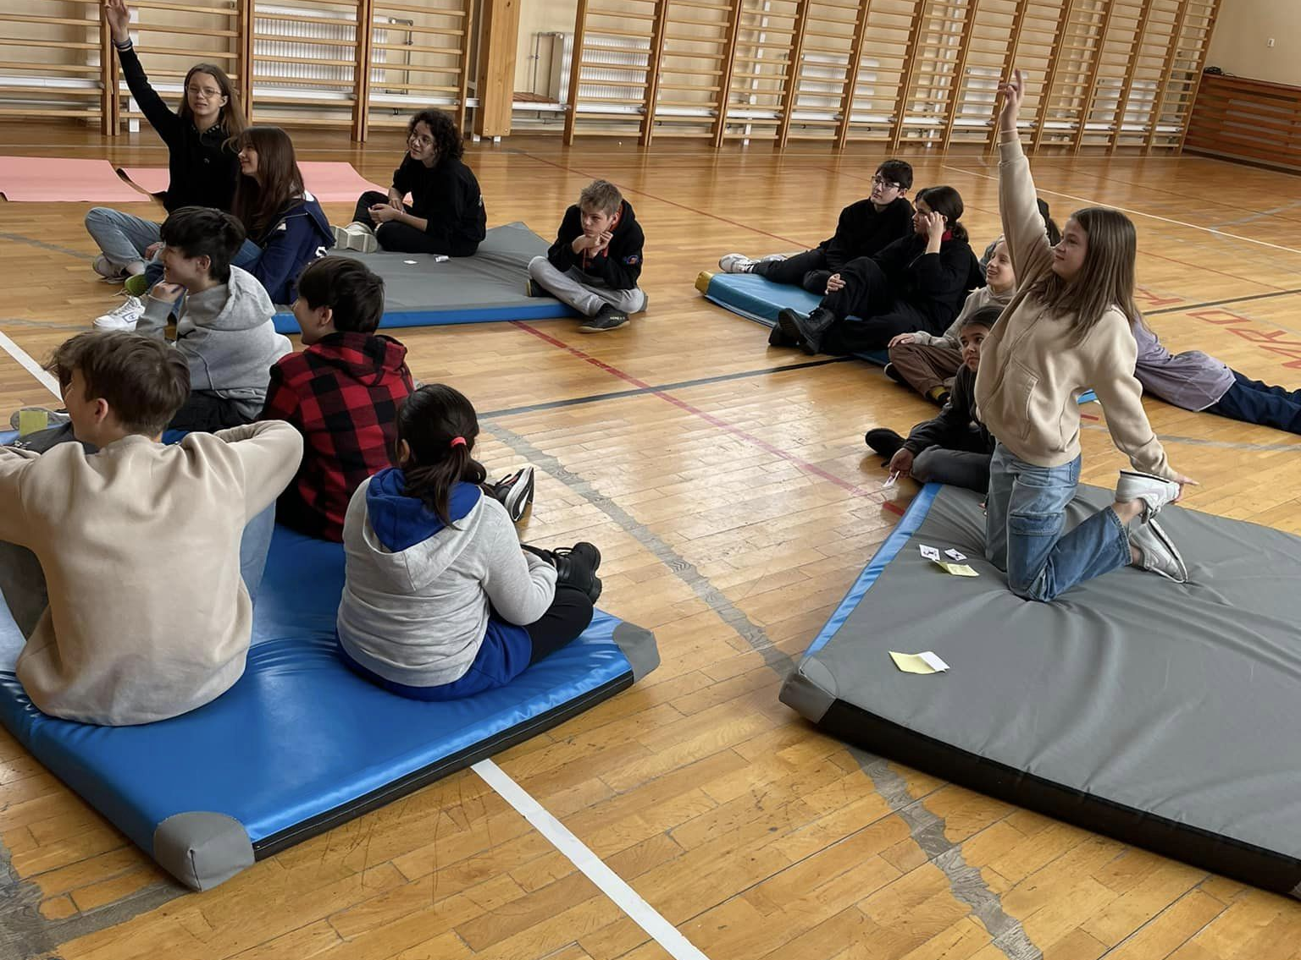
Kolejny dzień wizyty naszych gości z Turcji oparty był na zajęciach integracyjno – sportowych. Zajęcia poprowadzone przez p. Ewelinę Jaworską i p. Patrycję Piekarniak dotyczyły integracji uczestników projektu Akredytacji Erasmus +. Uczniowie, dobrani w grupy, mieli za zadanie nadać nazwę swojej drużyny, a następnie każdy z uczestników losował kartkę z hasłem i przedstawiał je za pomocą rysunków. Oprócz gry w kalambury po angielsku nasi uczniowie wraz z tureckimi gośćmi wykonywali pamiątkowe plakaty z okazji 100-lecia naszej szkoły. W dalszej części dnia uczniowie udali się na zajęcia sportowe prowadzone przez p. Krystiana Kałuckiego – z dużym zaangażowaniem grali w badmintona. Na zakończenie uczestnicy projektu mieli możliwość poznać podstawowe kroki tradycyjnego polskiego tańca - poloneza, które zaprezentował uczniom p. Tomasz Skalski.
To był wspaniały dzień!!

Slide 5
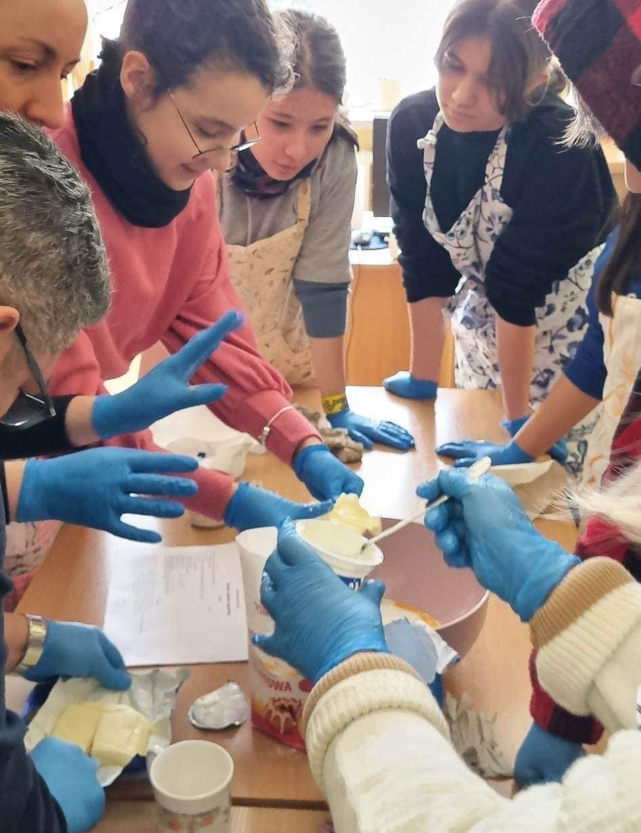
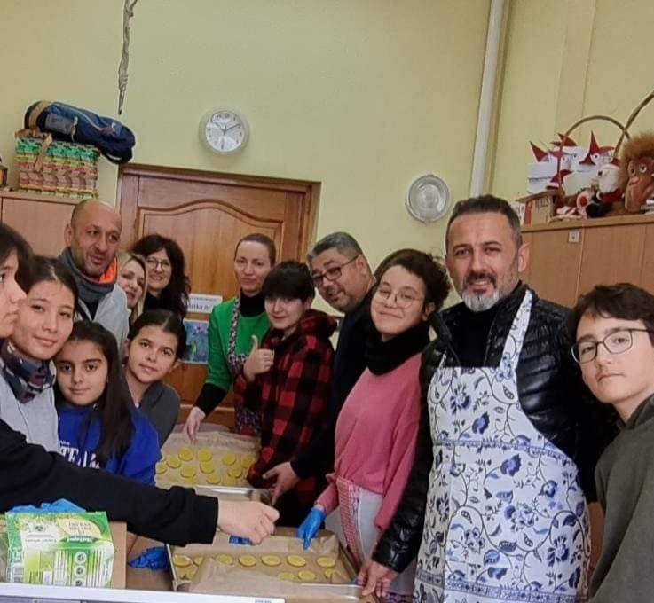
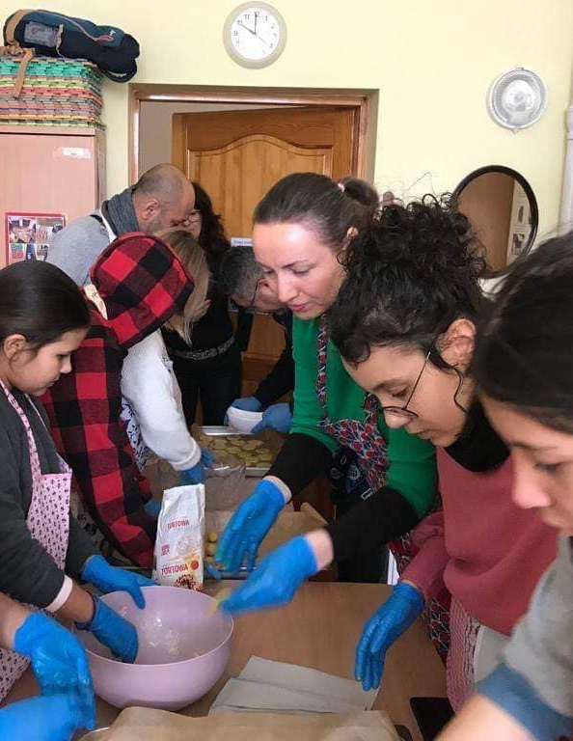
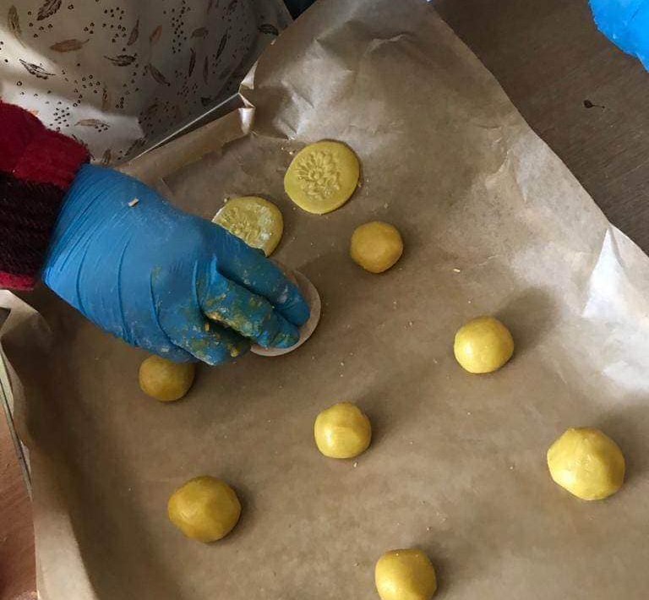
Kolejnego dnia pobytu naszych gości z Turcji w ramach Akredytacji Erasmus+ p. Joanna Bałazy oraz p. Jolanta Gołos poprowadziły z gośćmi warsztaty kulinarne, podczas których przygotowano kruche, ziołowe ciasteczka, popularne w naszej szkole dzięki zajęciom zielarskim. Gabinet logopedyczny przybrał formę pracowni cukierniczej, a dodatkową atrakcją było stawianie pieczątek na ciasteczkach z motywem kwiatowym. Zajęciom towarzyszyły pozytywne emocje zwieńczone degustacją ziołowych, słodkich wypieków.
Miłym i aktywnym rozszerzeniem zajęć zielarsko-kulinarnych było zabranie naszych gości do szkolnego ogródka zielarskiego - założonego przez p. Joannę Bałazy, gdzie pomimo warstwy śniegu widać było najsilniejsze zioła, które można było dotknąć i powąchać.
To był wspaniały dzień!

